Slide 1



Bildungszentrum für Technik Frauenfeld
Tag 12
Webserver
12. Mai 2023

Slide 2
Bildungszentrum für Technik Frauenfeld
Ablauf
Rückblick elfter Tag
Templating mit Jinja
Session-Handling
Projektarbeit

Slide 3
Bildungszentrum für Technik Frauenfeld
Rückblick Flask

Slide 4
Bildungszentrum für Technik Frauenfeld
Templating
HTML von /demo2 ist jetzt noch nicht eine ganze Seite,
aber schon maximal unübersichtlich.
Gibt es das auch in hübsch und lesbar?

Slide 5
Bildungszentrum für Technik Frauenfeld
Ja, fast: jinja templates
template.html.jinja:
<html>
<head>
<title>{{ variable|escape }}</title>
</head>
<body>
{% for item in item_list %}
{{ item }}{% if not loop.last %},{% endif %}
{% endfor %}
</body>
</html>
*.py:
from flask import render_template
…
def handle_request():
some_argument = 'irgendwas'
return render_template('template.html.jinja', some_argument = some_argument)

Slide 6
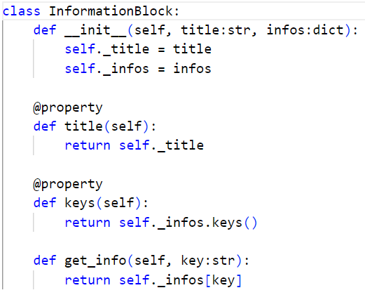
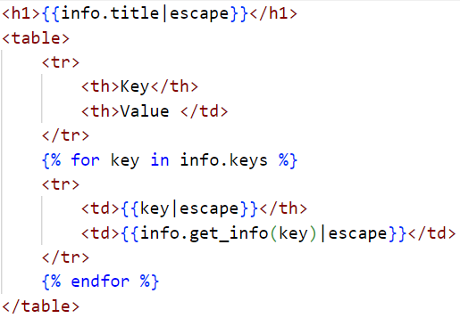
Bildungszentrum für Technik Frauenfeld
Argumente / Daten
Beliebige Daten, welche dem Template zur Verfügung stehen sollen.
Hier eine Instanz vom Typ ‹InformationBlock›

Slide 7
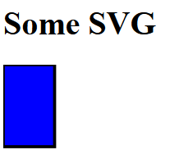

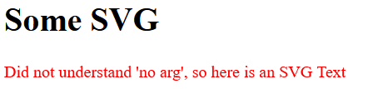
Bildungszentrum für Technik Frauenfeld
Übung SVG
Erstelle und verwende ein Template, welches ein SVG Snippet produziert.
127.0.0.1/svg?shape=rect 127.0.0.1/svg?shape=rect 127.0.0.1/svg
SVG: https://www.w3schools.com/graphics/svg_examples.asp
Flask inkl. Jinja: https://www.tutorialspoint.com/flask/flask_templates.htm

Slide 8
Bildungszentrum für Technik Frauenfeld
Session handling
Einfaches, Cookie-bassiertes sessionhandling ist bereits vorhanden
Ein session-Objekt ist ein Dictionary, an welches wir beliebige(*)
Daten anhängen können.
Extrem einfaches An/Abmelden → ob ein Eintrag mit dem Schlüssel
username im session-Objekt ist

Slide 9
Bildungszentrum für Technik Frauenfeld
Hands on
Benutzer soll beim Login noch ein Nickname eingeben, welcher dann
ebenfalls angezeigt werden soll,

